Slide 1
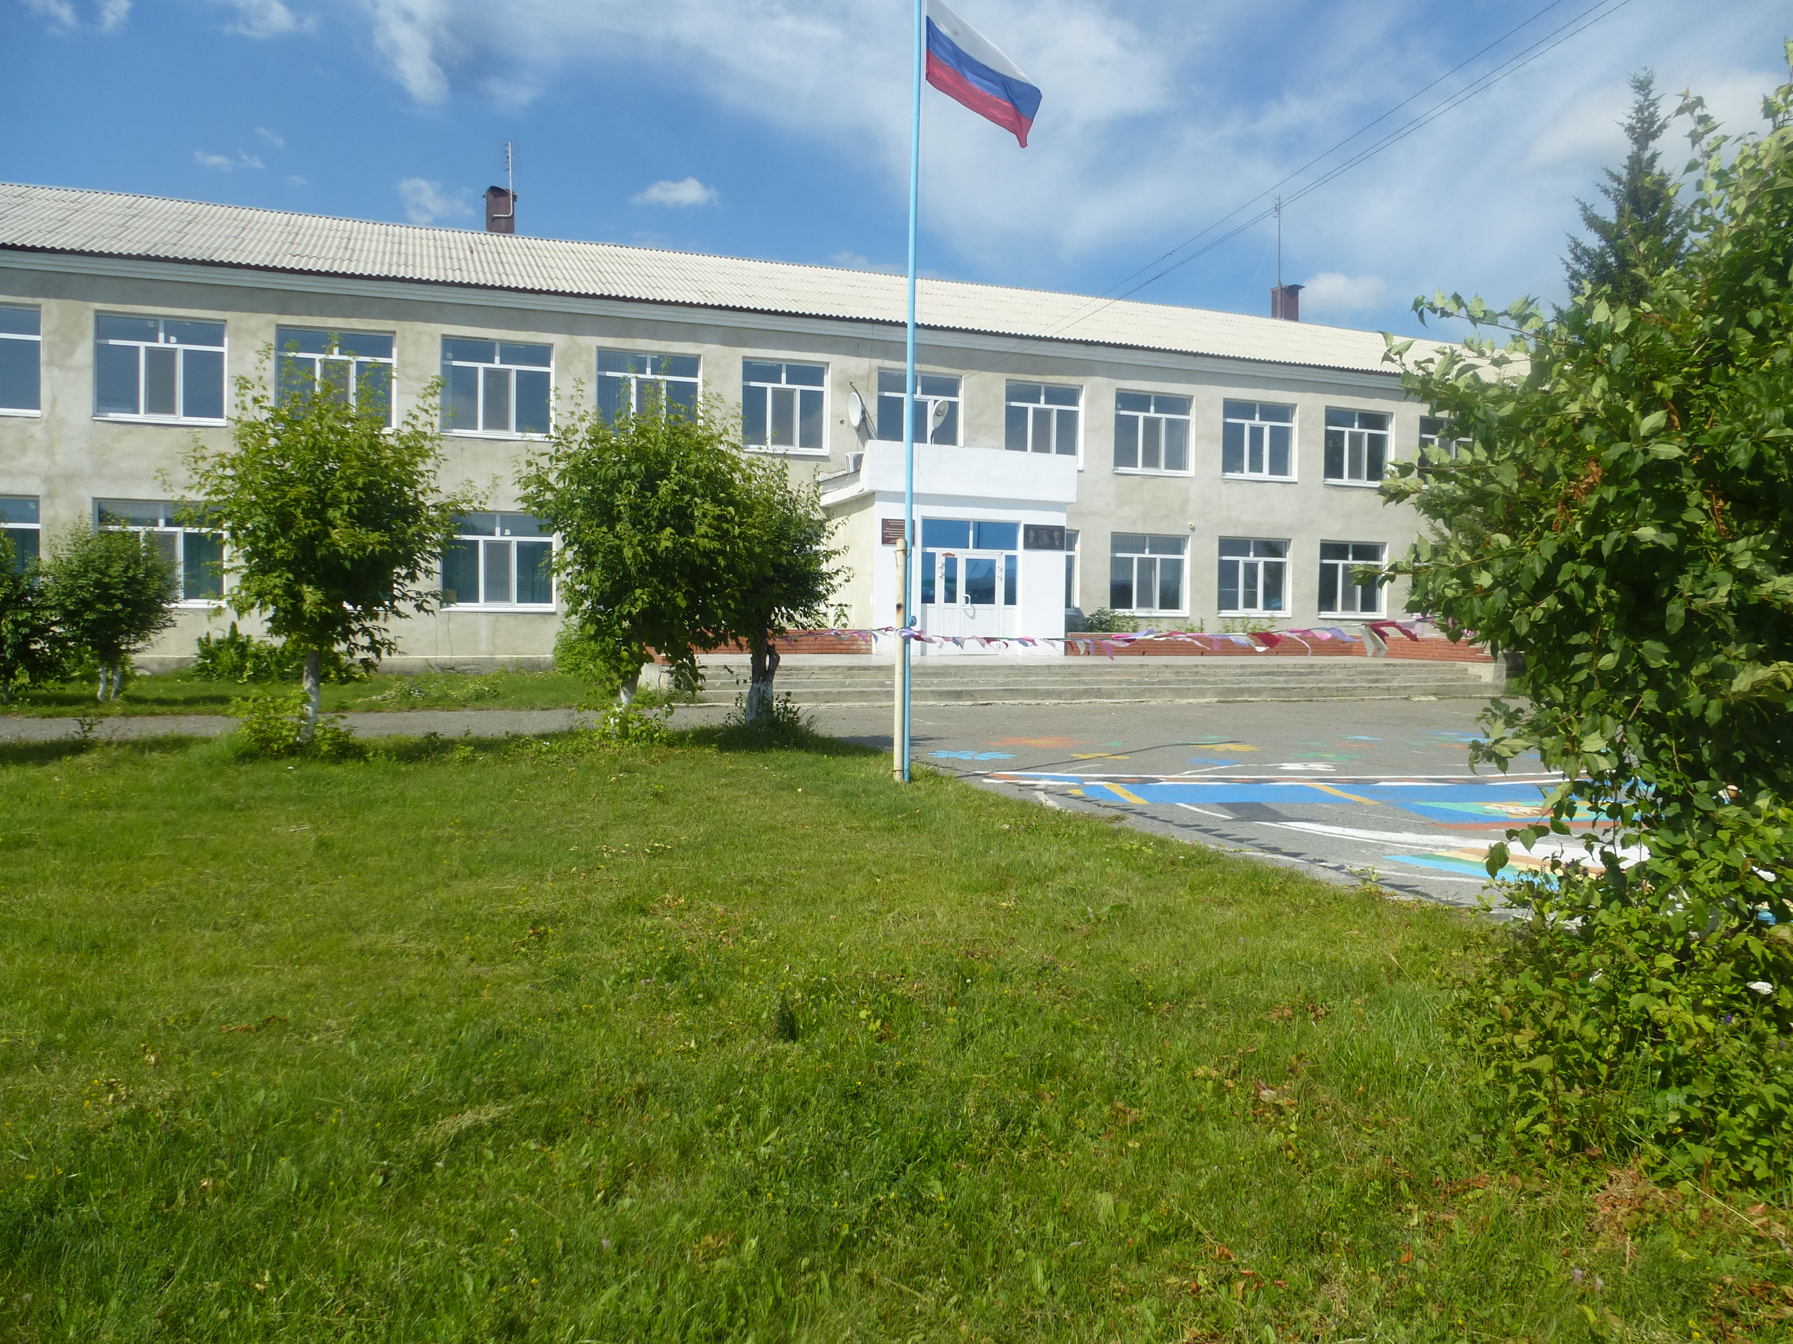
Виртуальная экскурсия
МАОУ «Асланинская СОШ»

Slide 2
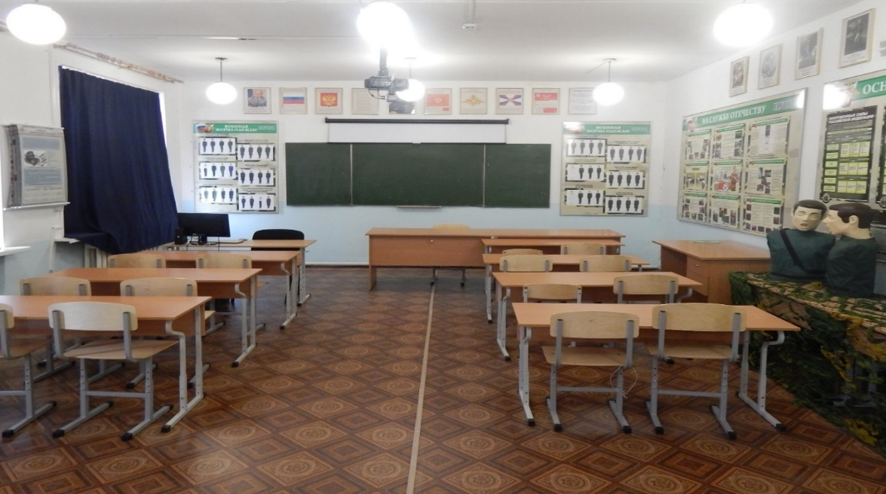
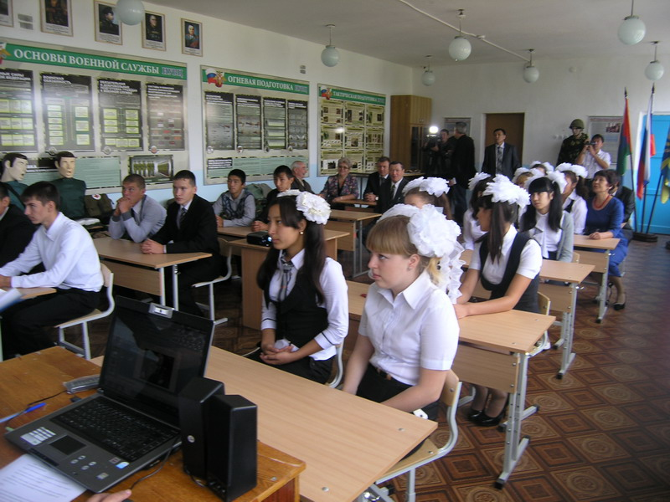
Кабинет военной подготовки
Кабинет, оборудованный по последнему слову техники, был торжественно открыт
2 сентября 2013 года.,.
Огромная заслуга в том, что свершилась давняя мечта школьного коллектива, принадлежит Герою России, депутату Тюменской областной Думы
Владимиру Ильичу Шарпатову.

Slide 3
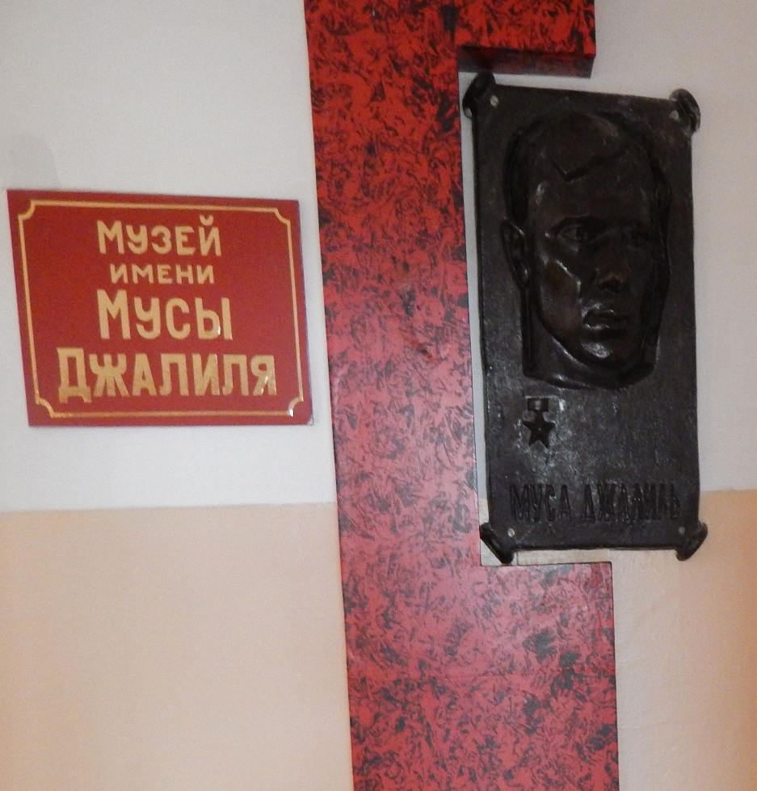
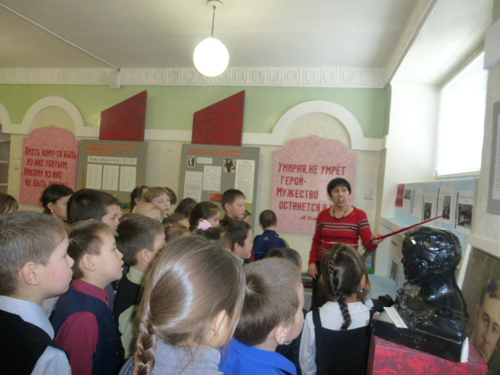
Музей имени Мусы Джалиля
В 1966 году к 60-летию со дня рождения
поэта в Асланинской средней школе был создан музей памяти М.Джалиля.

Slide 4
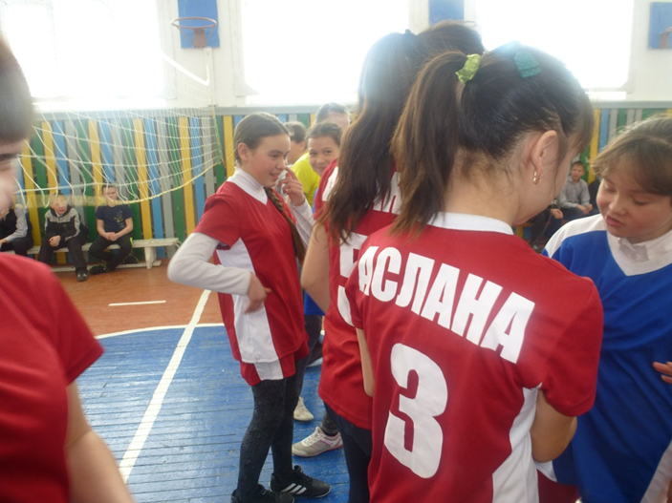
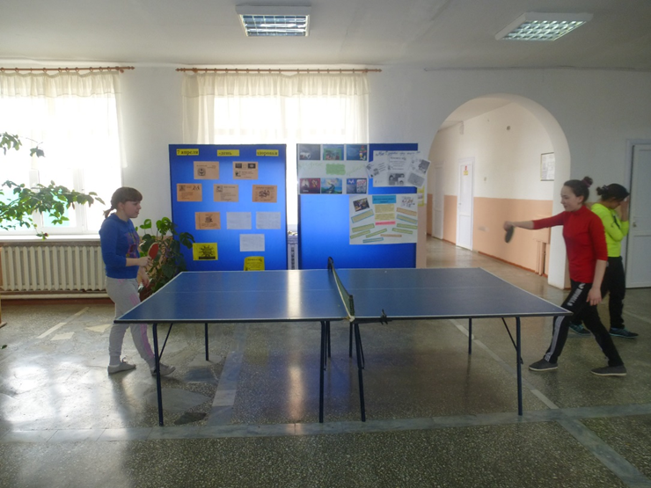
Спортивный зал

Slide 5
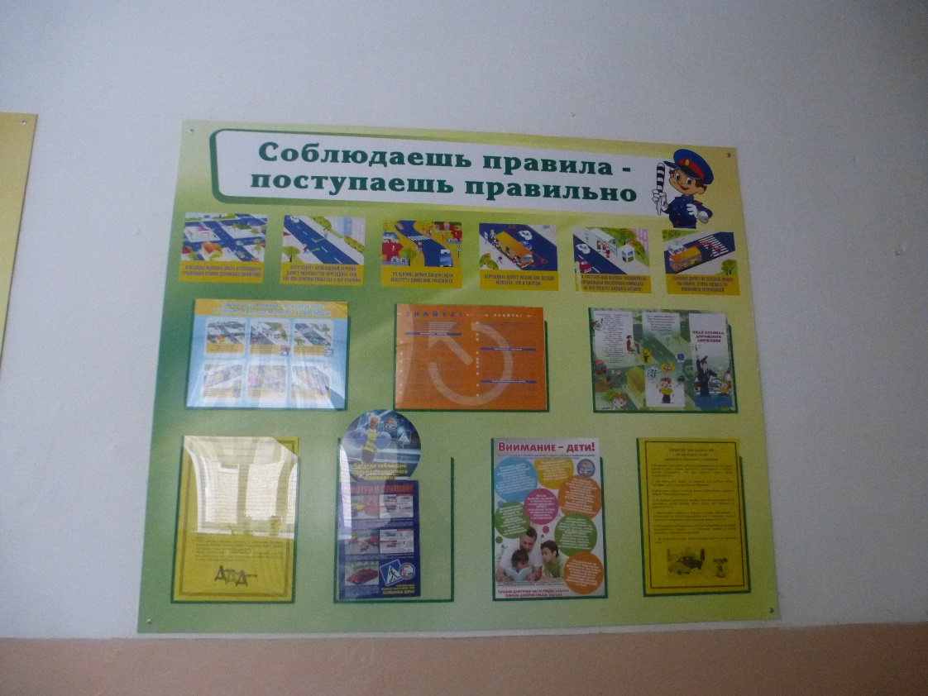
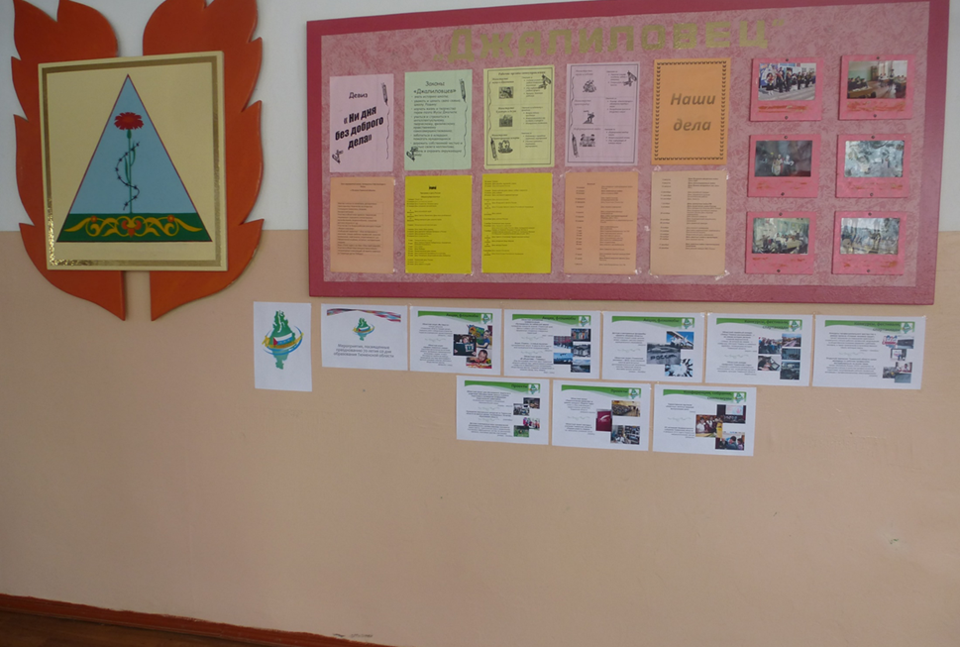
На первом этаже размещен стенд по БДД
На втором этаже размещены
эмблема и стенд
детской организации «Джалиловец»

Slide 6
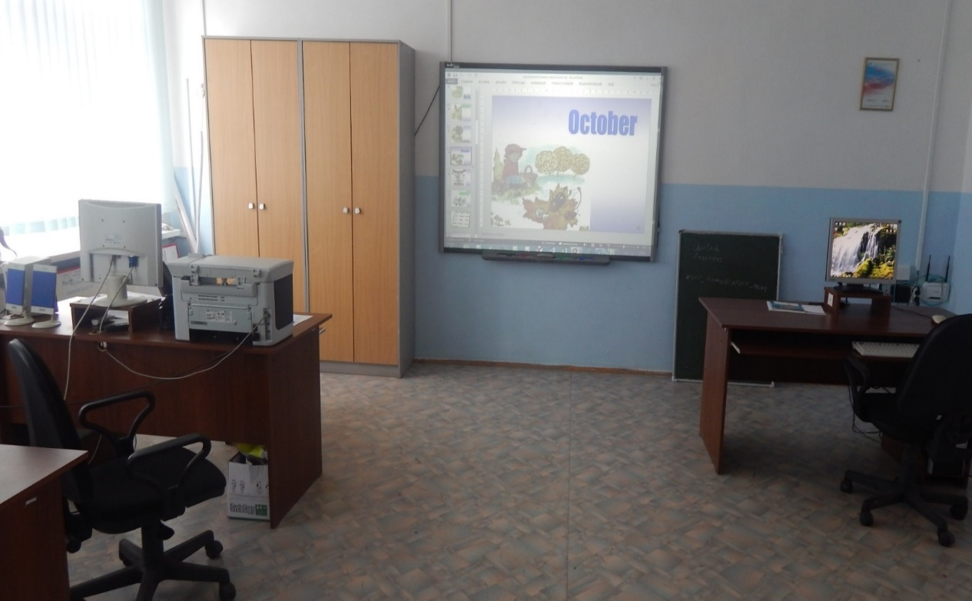
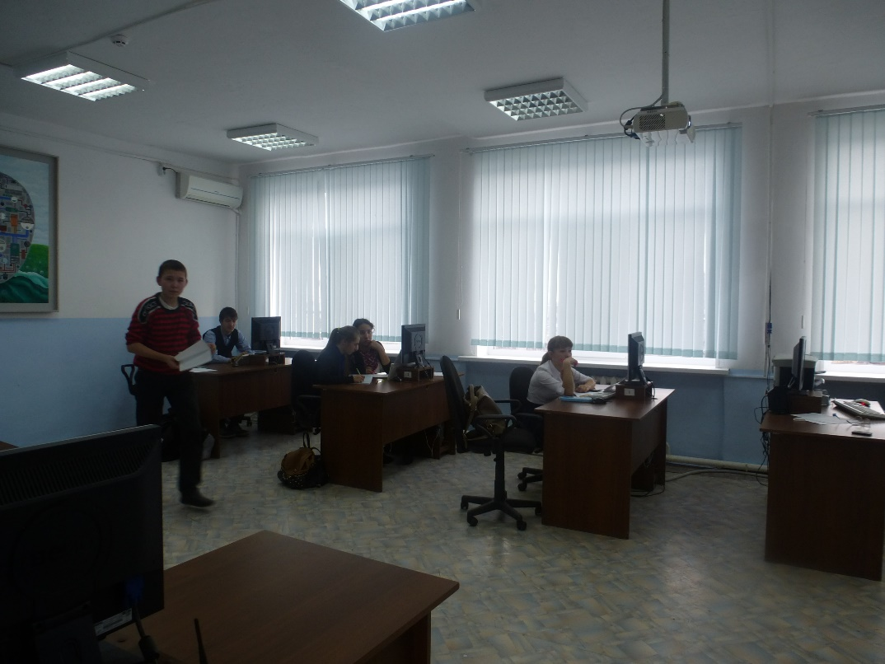
Кабинет информатики

Slide 7
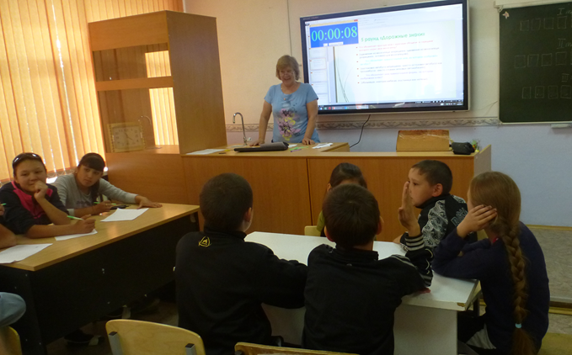
Новый кабинет химии

Slide 8
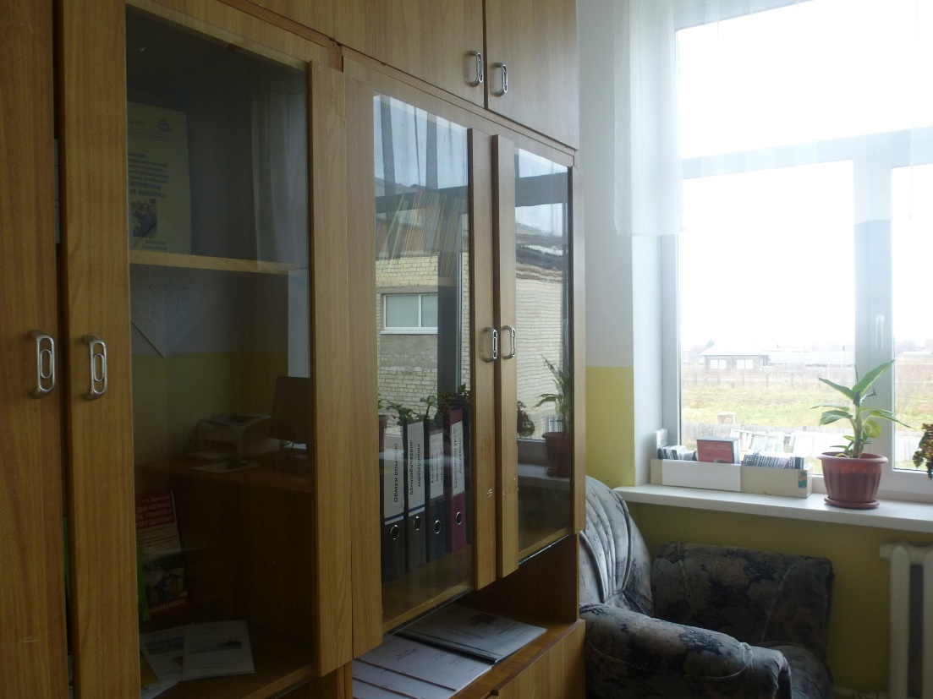
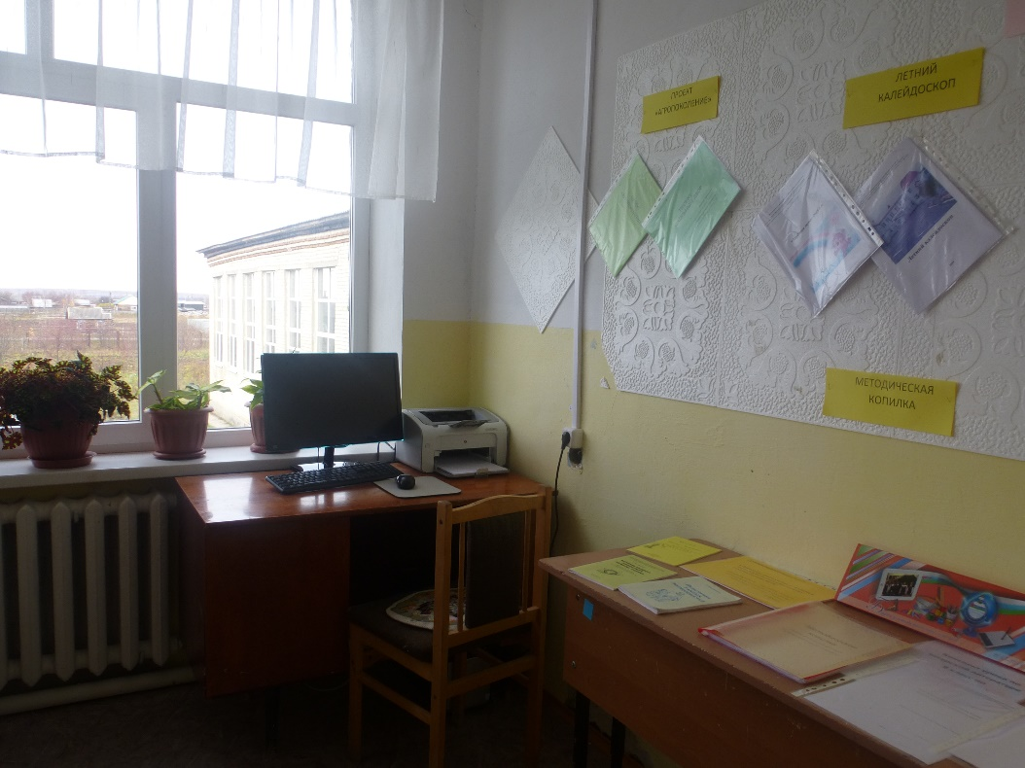
Методический кабинет

Slide 9
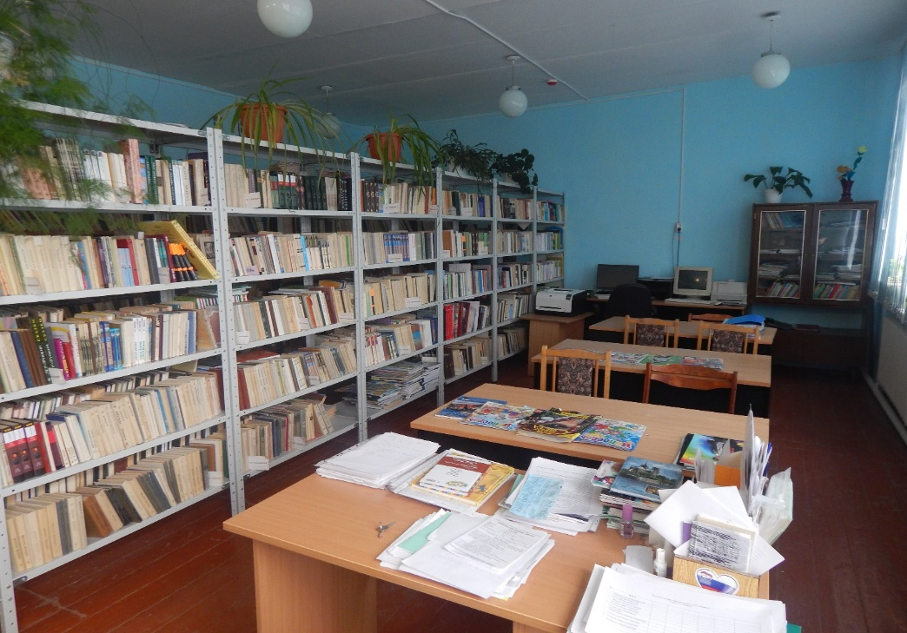
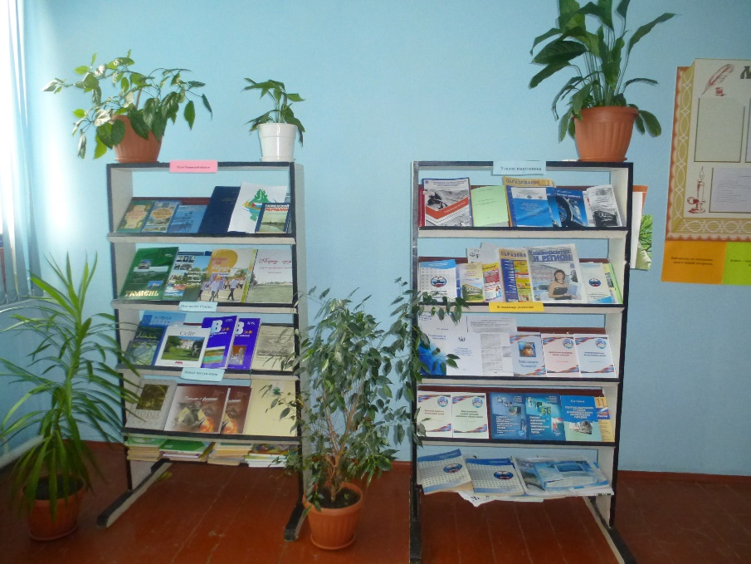
школьная библиотека здесь учащиеся знакомятся с новинками литературы, просматривают свои любимые журналы, проводят свой досуг

Slide 10
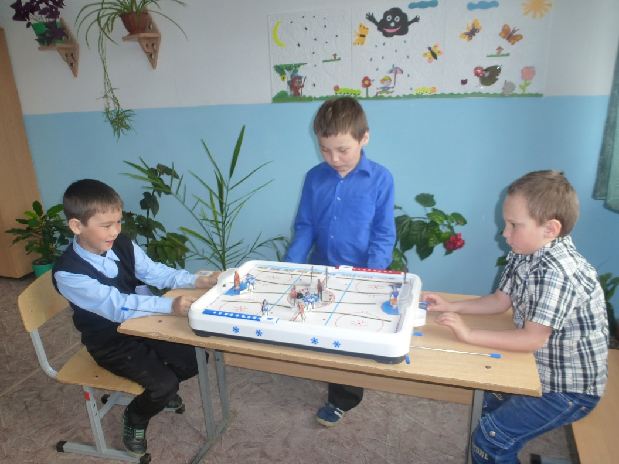
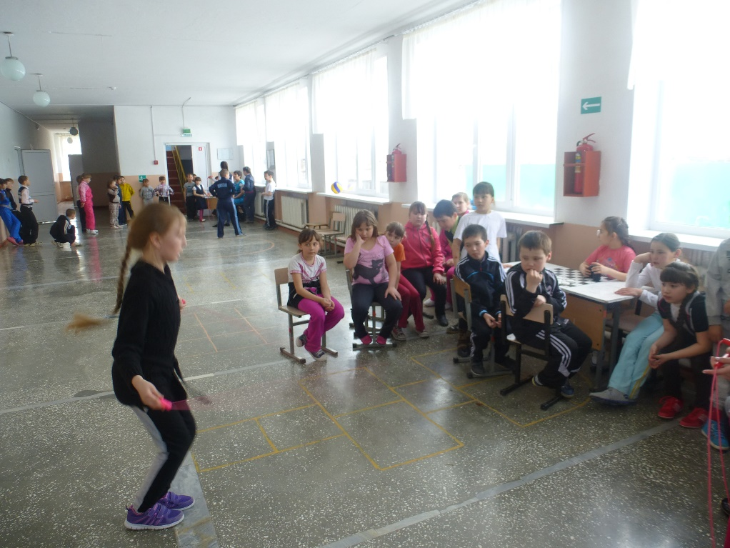
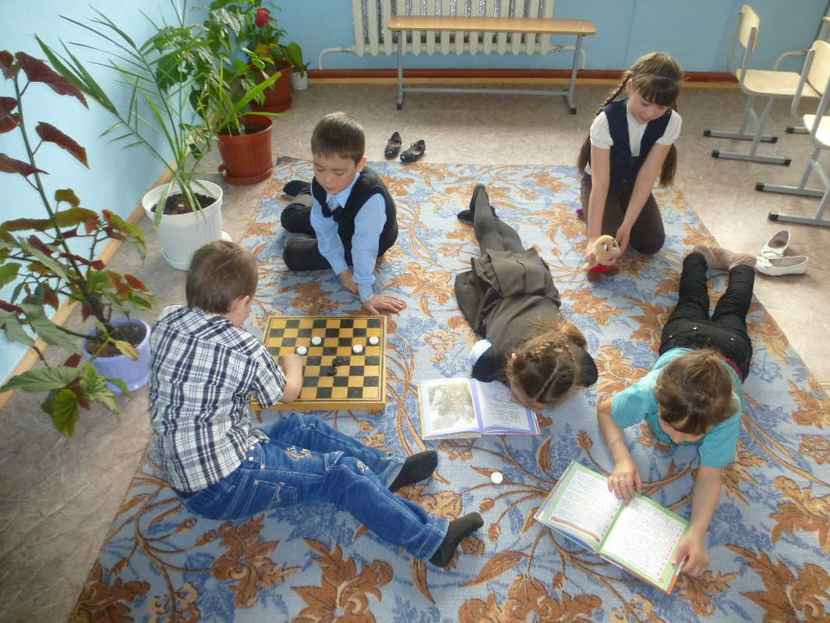
Здесь малыши резвятся, играют в различные игры, смотрят мультфильмы

Slide 11
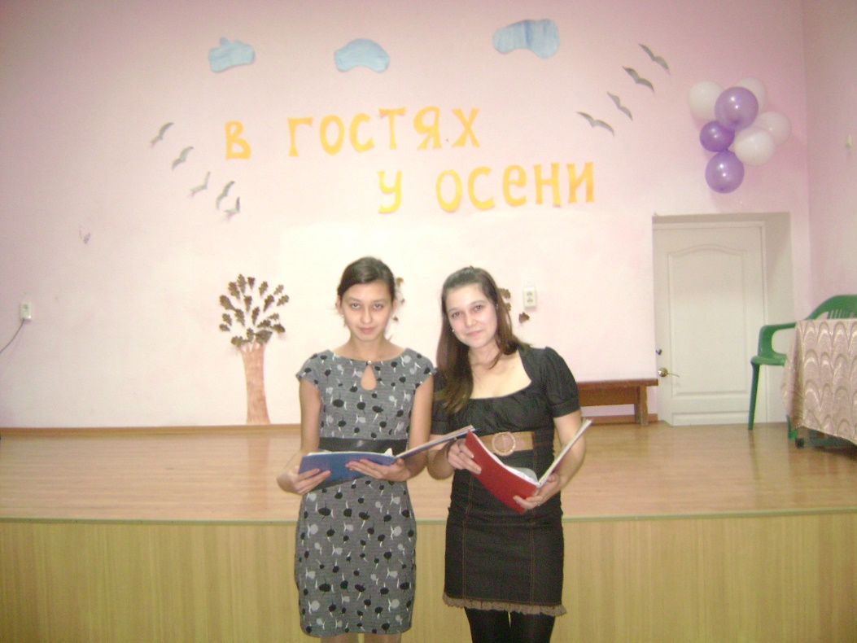
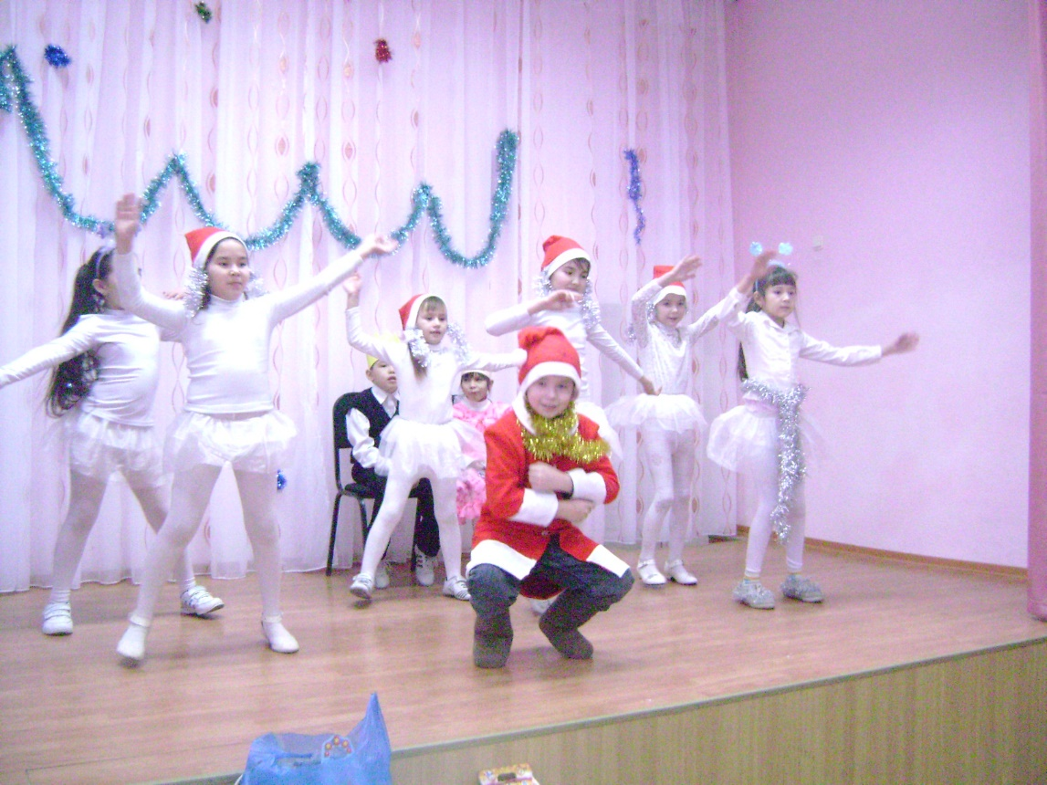
Актовый зал школы

Slide 12

Спасибо за внимание!

